Slide 1
第19回刀根山呼吸器緩和ケア研究会
日時：2024年9月20日(金)19:00〜20:10
形式：WEB（Zoom）と会場参加のハイブリッド
会場：大阪刀根山医療センター 3階 会議室１
〒560-8552 大阪府豊中市刀根山5丁目1-1
座長 独立行政法人国立病院機構 大阪刀根山医療センター
呼吸器腫瘍内科 医長 矢野 幸洋 先生
座長
講演
19:00～20:00
『 メサドンを安全に使用する
～オピオイド誘発性便秘症におけるナルデメジンの役割～ 』
演者
演者 市立芦屋病院 緩和ケア内科部長 松田 良信 先生
宝塚市立病院 看護部 看護師長 緩和ケア認定看護師
岡山 幸子 先生
質疑応答
20:00～20:10
＊本会は、医薬関係者以外の参加はご遠慮頂いております。
（医薬関係者：「主として医師、歯科医師、薬剤師、看護師、診療放射線技師、臨床検査技師、
臨床心理士等の医療専門家（医学部・薬学部等の学生を含む）、
および医療施設において医療に従事する職員」）
＊大阪府医師会生涯研修単位をご希望の方は【郡市区等医師会名】【氏名】【チケット番号(8桁)】をご明記の上、
下記メールアドレスにご連絡頂きますようお願い申し上げます。
＊緩和医療薬学会単位をご希望の方は会員番号を下記メールアドレスにご連絡頂きますようお願い申し上げます。
塩野義製薬株式会社 江坂営業所 積田佳典 Email：yoshinori.tsumita@shionogi.co.jp
＊本会は下記学会の認定を予定しています
大阪府医師会生涯教育研修認定
コード：81
日本緩和医療薬学会 1単位取得認定
【共催】
刀根山呼吸器緩和ケア研究会
(一社)豊中市医師会
塩野義製薬株式会社

Slide 2
事前申込締め切り
2024年9月18日（水）
本講演会は、会場（大阪刀根山医療センター）とZoomのハイブリッド形式で開催いたします。会場での参加をご希望されます場合は、下記メールアドレス、もしくはFAXにて、事前申し込みをお願い致します。
Zoomにて参加を希望される方は、SHIONOGI.TVより視聴登録をお願い致します。尚、会場での参加は人数に限りがあるため、上限に達した場合、WEBでの参加をお願いする場合がございます。
参加形式 | 現地参加 WEB視聴 （SHIONOGI.TVから視聴登録） ※どちらかを選択ください
ご施設名
ご芳名
ご職種 | □医師 □看護師 □薬剤師 □その他（ ）
Eメールアドレス：yoshinori.tsumita@shionogi.co.jp
ＦＡＸ番号：06-6821-0895
塩野義製薬株式会社 江坂営業所 積田佳典 宛

Slide 3
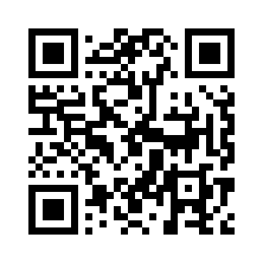
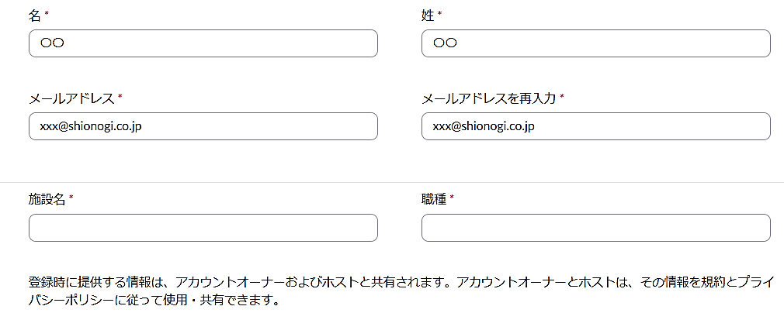
11312TY
1
本サイトにアクセス後、「講演会の詳細画面」の 「視聴する」 （講演開始時刻の30分前から表示されます） をクリックし、Zoomを起動します。
2
ウェビナー「登録画面」にて、お名前、ご所属など、必要事項をご入力ください。
※スマートフォン・タブレットで視聴される場合は、アプリのインストールが必要です
3
「登録完了画面」に表示された「視聴URL」からZoom視聴画面にアクセスします。
※ no-reply@zoom.us からも視聴URLが送信されます
ご入力いただく個人情報の利用目的、Zoomのインストール方法 などは、 「講演会の詳細画面」（予約画面） に掲示していますので、ご確認ください。
2024年8月作成

